Slide 1
Algoritme Pemrograman
#10 – Execption Handling
TIM TPB Alpro

Slide 2
Apa yang akan kalian pelajari?
Mengenal lebih jauh pesan kesalahan
Menangani eksepsi, sehingga informasi kesalahan lebih informatif
Mengangkat eksepsi, untuk mencegah program memproses kesalahan lebih lanjut

Slide 3
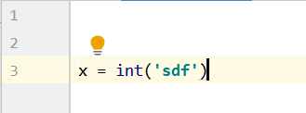
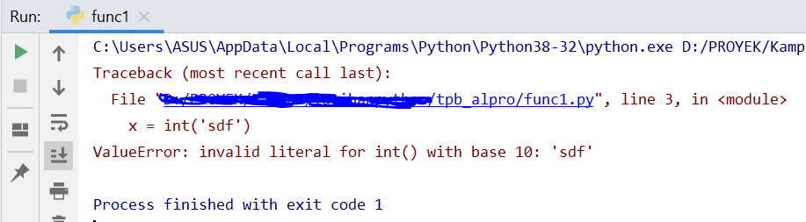
Pesan Kesalahan
Pesan kesalahan ialah informasi yang diberikan oleh interpreter Python kepada pemrogram Ketika kesalahan terjadi saat program berjalan.

Slide 4
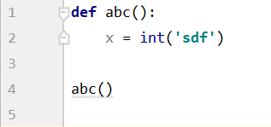
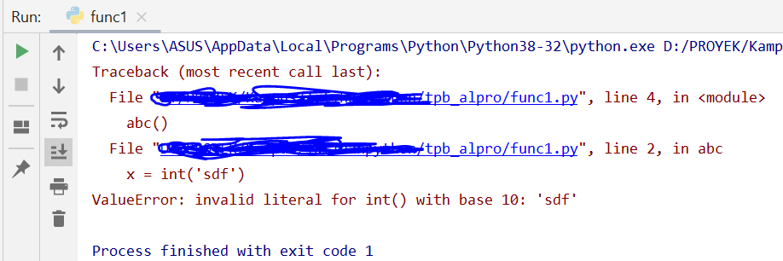
Pesan Kesalahan

Slide 5

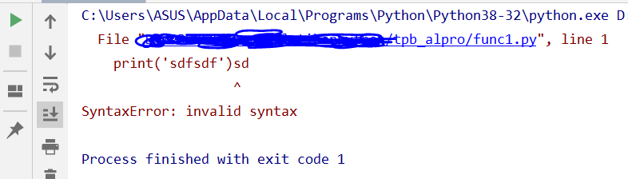
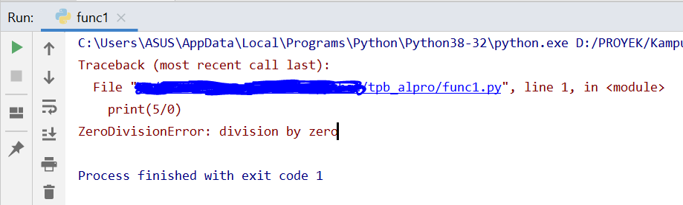

Jenis Pesan Kesalahan
Kesalahan Sintaksis
Kesalahan Eksepsi

Slide 6
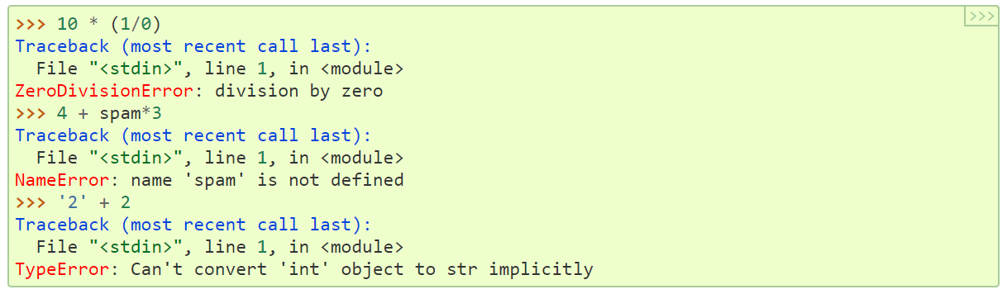
Contoh Pesan Kesalahan Eksepsi
https://docs.python.org/3/tutorial/errors.html
https://docs.python.org/3/library/exceptions.html#bltin-exceptions

Slide 7
Penanganan Eksepsi
Blok try akan dieksekusi terlebih dahulu (antara try dan except)
Jika tidak terjadi eksepsi, blok except akan dilewati dan eksekusi try selesai.
Jika eksepsi terjadi selama eksuksi blok try, pernyataan berikutnya akan dilewati dan blok except langsung dieksekusi tergantung dari jenis ekspesi
Jika tidak ada penanganan yang dapat menangkap eksepsi, maka terjadi undhandled exception yang mana eksekusi akan dihentikan
Dua sintaksis dasar untuk menangani eksepsi adalah dengan menggunakan blok try dan except.
while True: try: x = int(input("Masukkan angka: ")) print(x) except ValueError: print("wadduhh, masukin angka aja ya... jangan yang aneh2")

Slide 8
Penanganan Eksepsi, lanjt.
Kita dapat memberi lebih dari satu penanganan eksepsi pada blok except untuk penanganan yang sama yaitu dengan :
https://docs.python.org/3/tutorial/errors.html

Slide 9
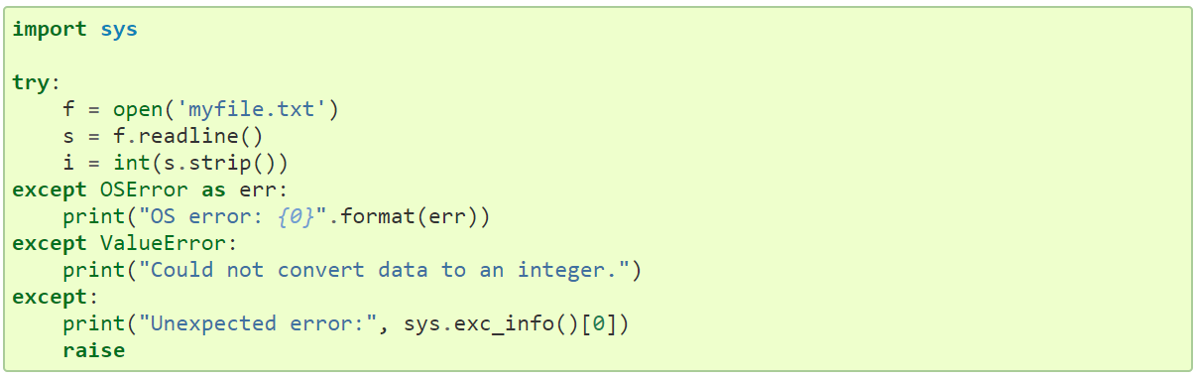
Penanganan Eksepsi, lanjt.
Kita dapat memberi lebih dari satu penanganan eksepsi pada blok except untuk penanganan yang berbeda yaitu dengan :
Blok except terakhir tidak menggunakan jenis eksepsi sama sekali, yang akan menangkap semua jenis ekspesi yang tersedia di Python
https://docs.python.org/3/tutorial/errors.html

Slide 10
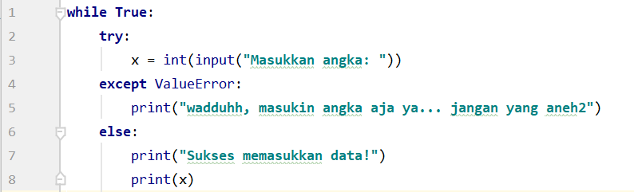
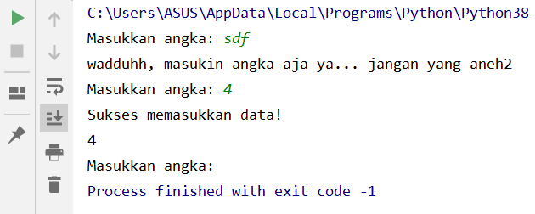
Penanganan Eksepsi: else
Blok Else diekseksui ketika tidak terjadi kesalahan sama sekali

Slide 11
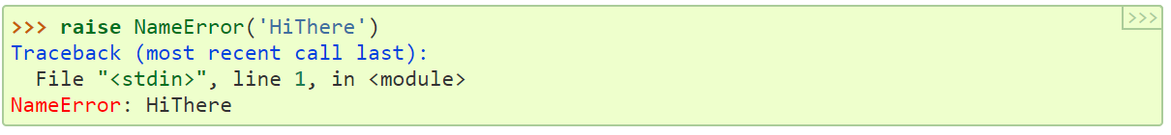
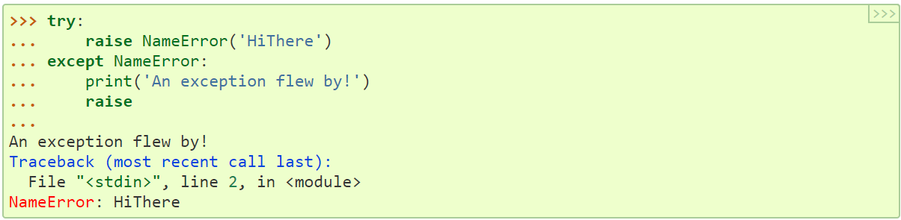
Pengangkatan Eksepsi
Pernyataan raise memungkinkan programmer untuk memaksakan eksepsi spesifik terjadi. Sebagai Contoh:
https://docs.python.org/3/tutorial/errors.html

Slide 12
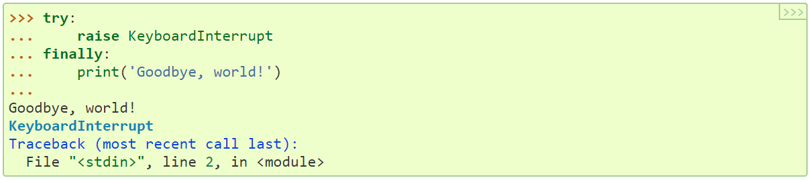
Pembentukan Aksi Clean-Up dengan block finally
Blok finally dieksekusi kapanpun tanpa mempedulikan apakah terjadi eksepsi atau tidak. Tujuannya adalah untuk memastikan kode program bersih dan siap untuk dijalankan
https://docs.python.org/3/tutorial/errors.html
Catatan :
Jika pernyataan pada blok try sampai pada break, continue, atau return, maka blok finally akan dieksekusi sebelum break, continue, atau return dijalankan
Jika blok finally mengandung return maka, return dari finally yang akan dikembalikan, bukan dari blok try.

Slide 13
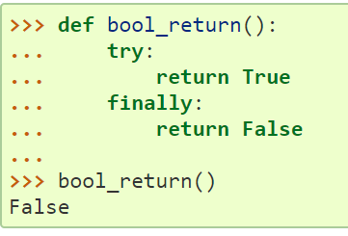
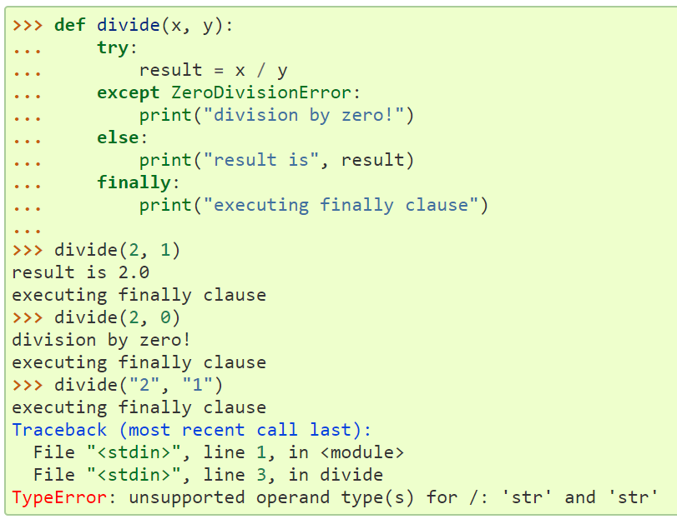
Block finally
https://docs.python.org/3/tutorial/errors.html

Slide 14
To Be Continue
Thanks

